Slide 1
Web Projekt
Schlusspräsentation
BFH Modul BTI7054: Web Programming
Adrian Bärtschi

Slide 2
Projekt
Standard Projektaufgabe Webshop
Andere Technologie
  Django Framework

Slide 3
Django
Python Web Development Framework
Don't repeat yourself
Konvention vor Konfiguration
Modularität (Packages)
Agile Entwicklung

Slide 4
Django Features
Admin Interface
Template Engine
ORM
Session / User Management
Internationalisierung
etc.

Slide 5
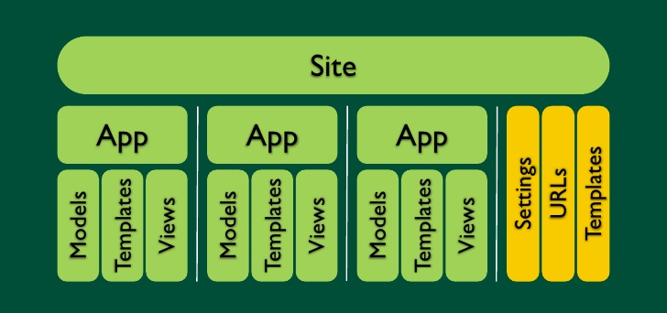
Django Project Aufbau

Slide 6
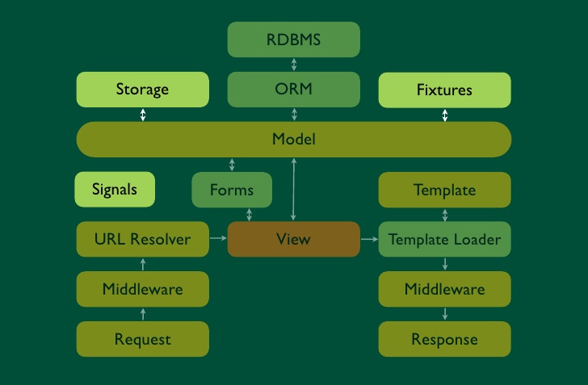
Django Architektur

Slide 7
Features Webshop
Admin Interface
Registrierung / Login
Bestellvorgang (Produktoptionen, Warenkorb, Abschluss, Mail, Archiv)
AJAX Produkt Suche
Produkt-Showcase
Mehrsprachigkeit (aus Browsereinstellungen)

Slide 8
Verwendete Komponenten
Django 1.5
Python 2.7
  South (DB Migrationen http://south.aeracode.org/)
JQuery 1.10
  jQuery Currency (https://github.com/gilbitron/jQuery-Currency)
SQLite Database engine

Slide 9
Lessons learnt
Django Framework:
  Easy to learn, hard to master
  Moderne Prinzipien
  Sehr rasche Entwicklung möglich
  Aktive Weiterentwicklung, Community

Slide 10
Links
www.djangoproject.com
www.djangopackages.com
www.djangosites.org

